Slide 1
REUNIÓN COMITÉ DE LISTA DE ESPERA
14 DE ENERO DEL 2021
SERVICIO DE SALUD OSORNO
DEPARTAMENTO DE ARTICULACION DE LA RED
LISTA DE ESPERA

Slide 2
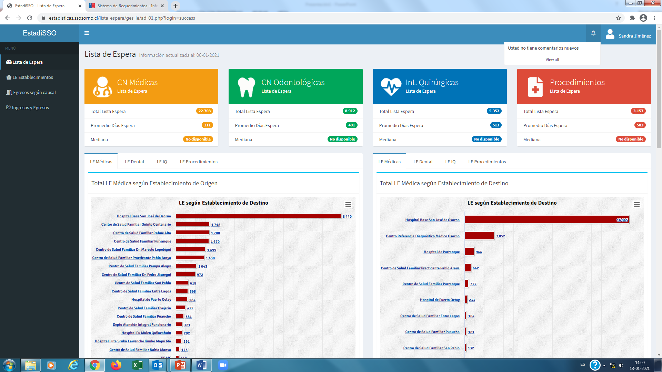
LISTA DE ESPERA AL 6 DE ENERO DEL 2021
https://estadisticas.ssosorno.cl/lista_espera/ges_le/ad_01.php?login=success

Slide 3
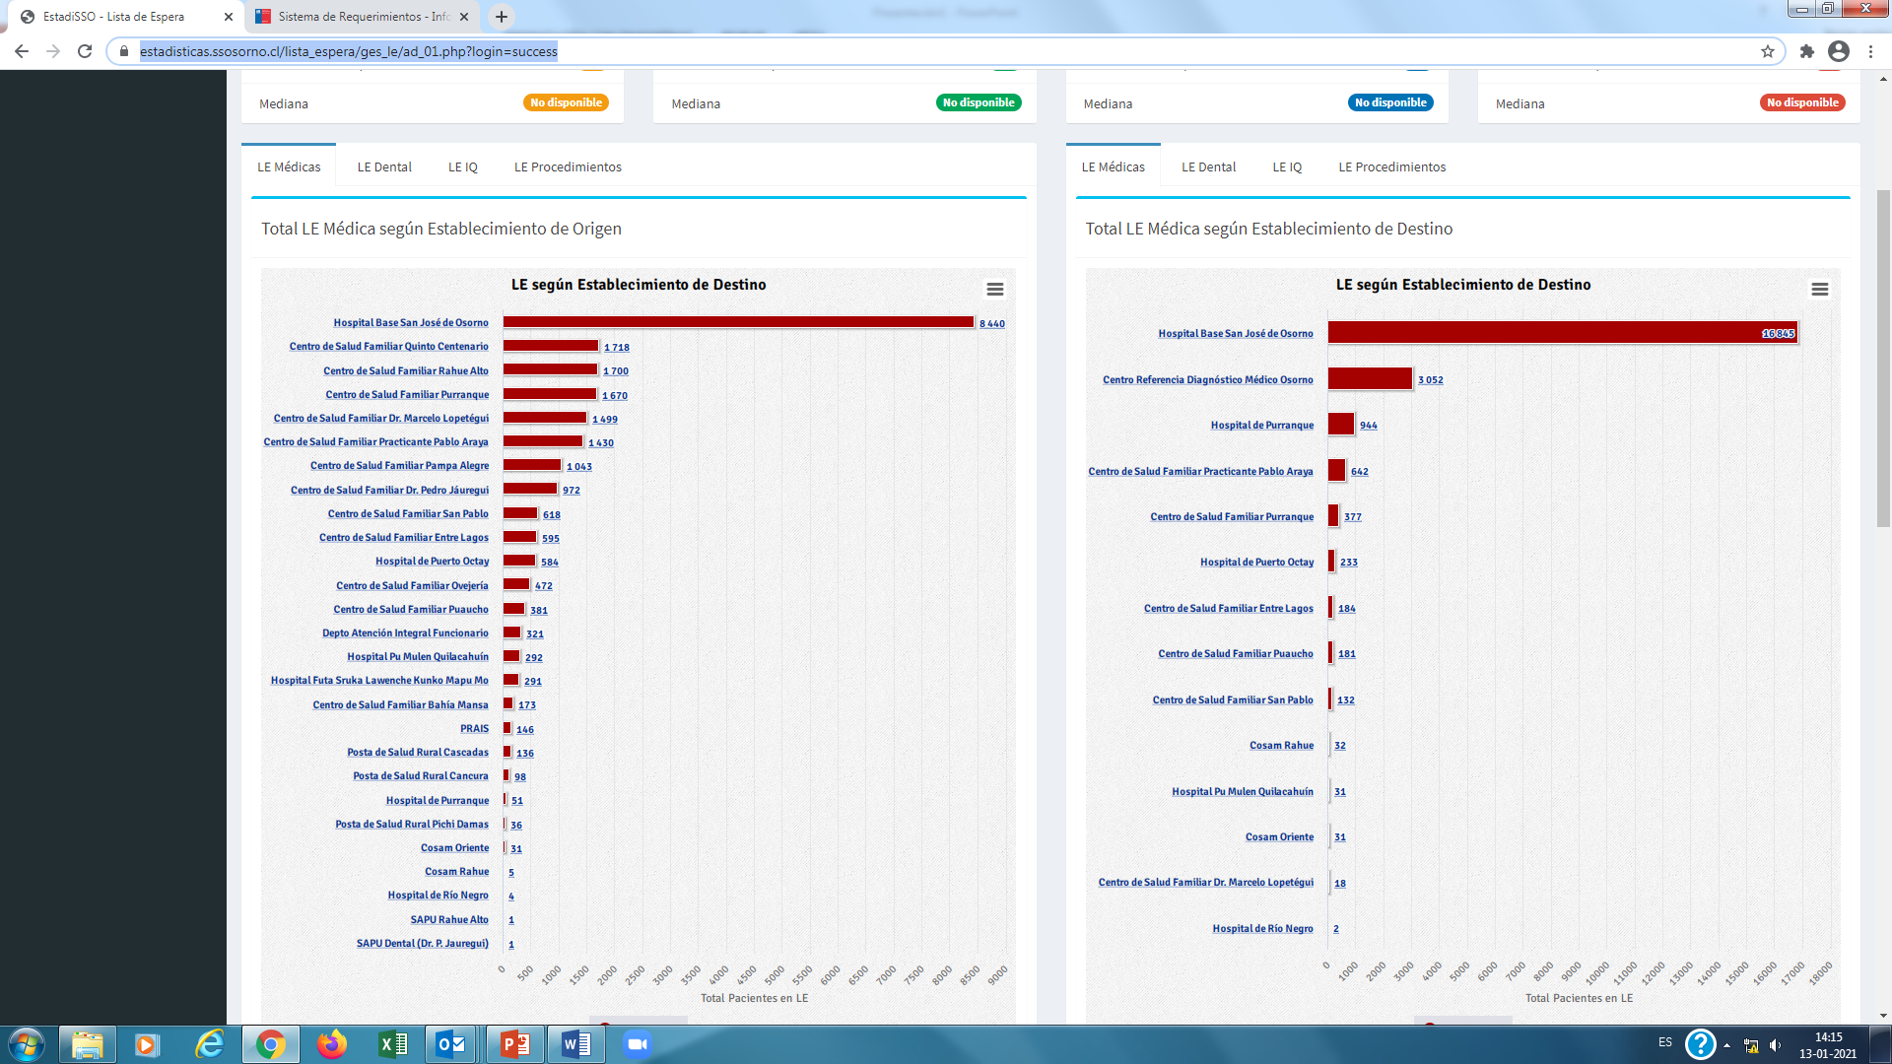
ORIGEN

Slide 4
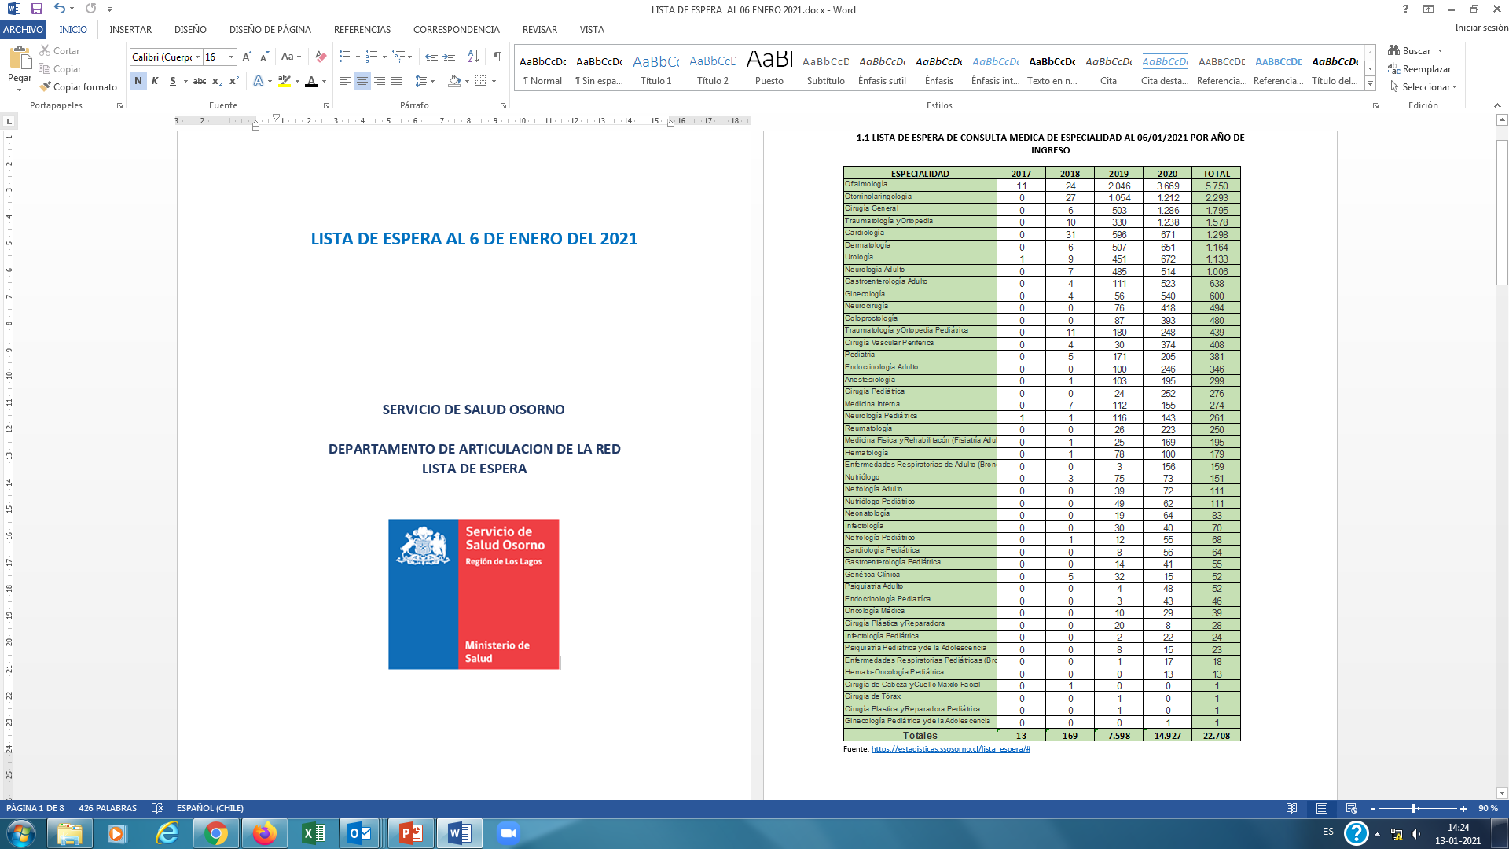
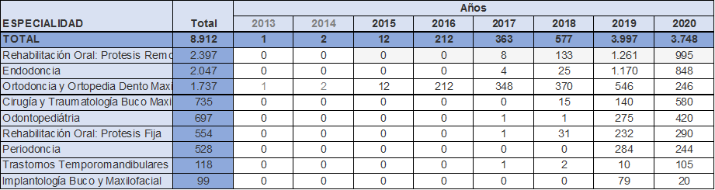

Slide 5
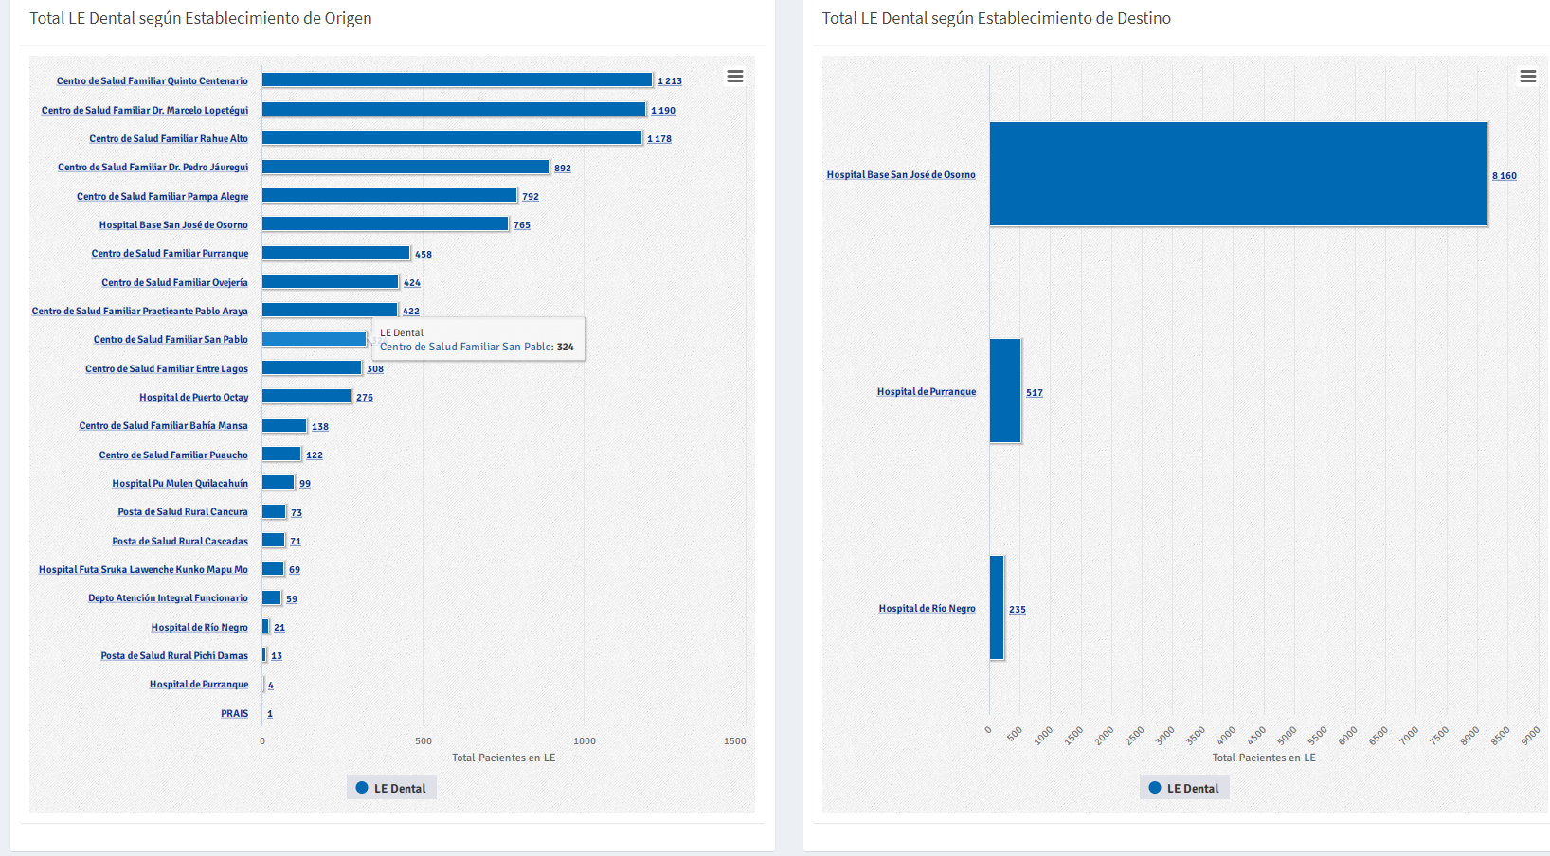

Slide 6
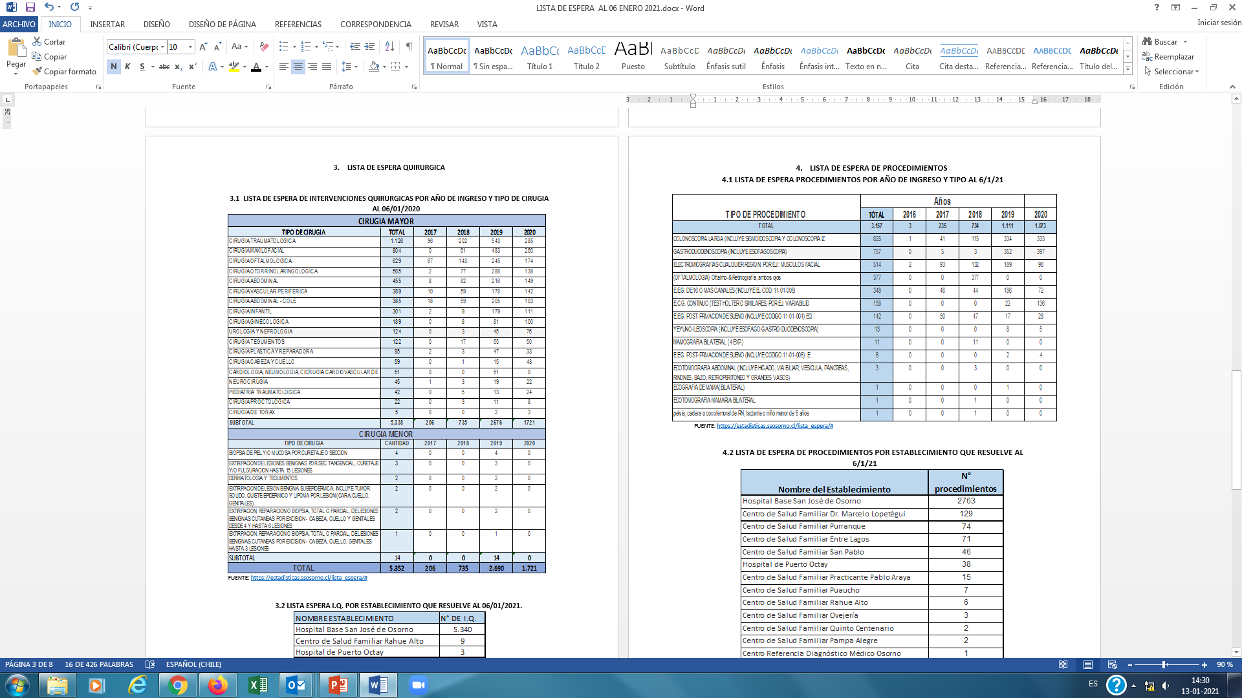


Slide 7
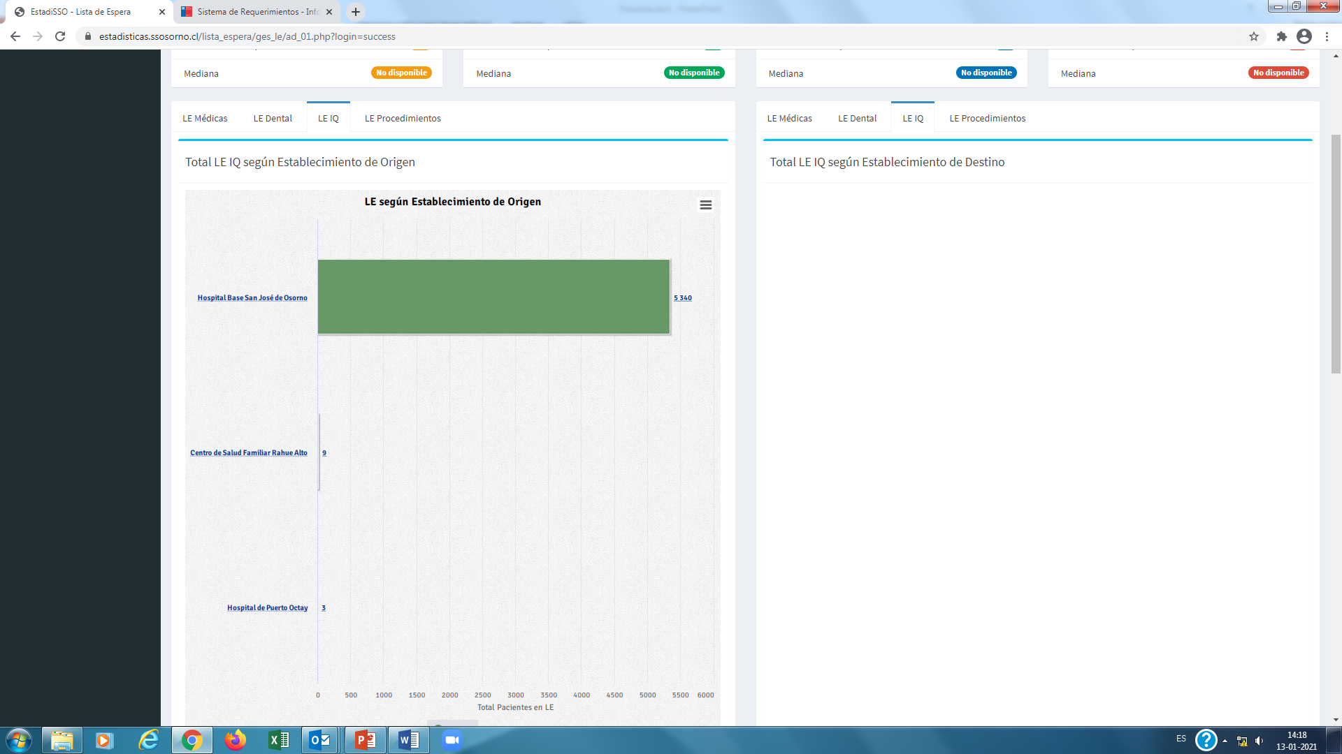

Slide 8
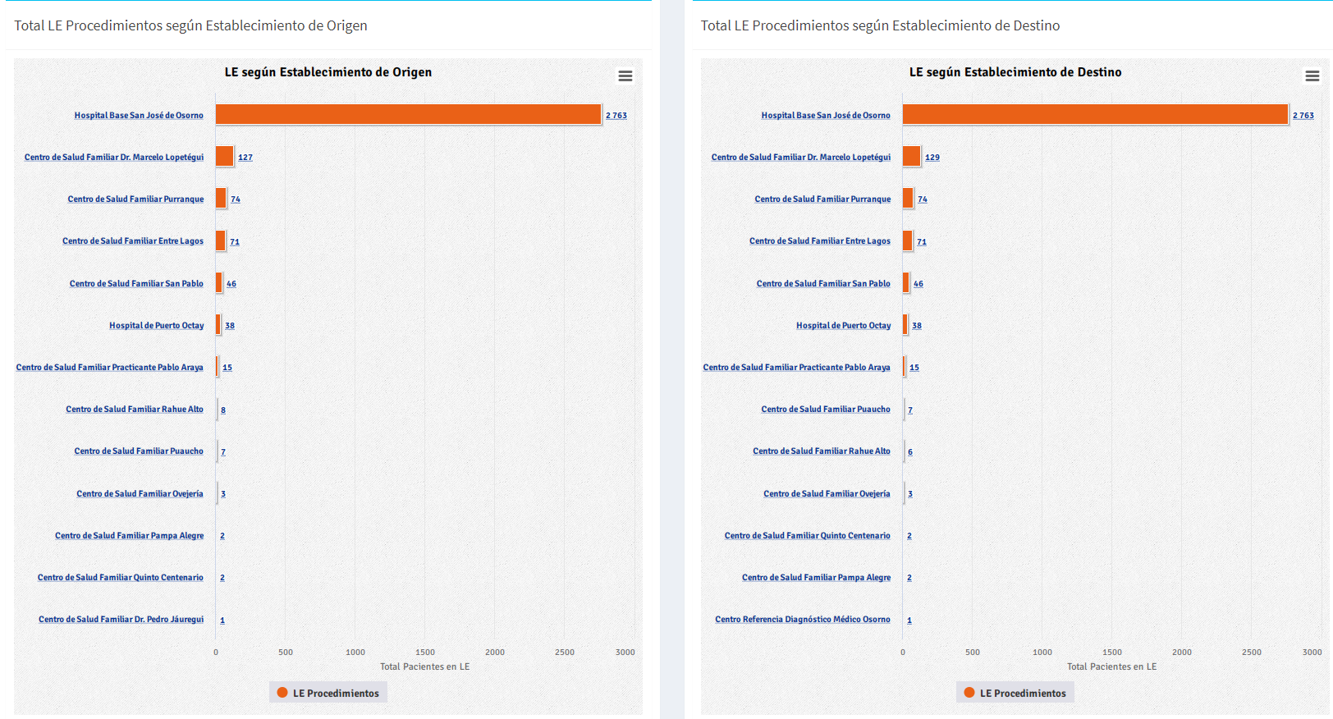

Slide 9
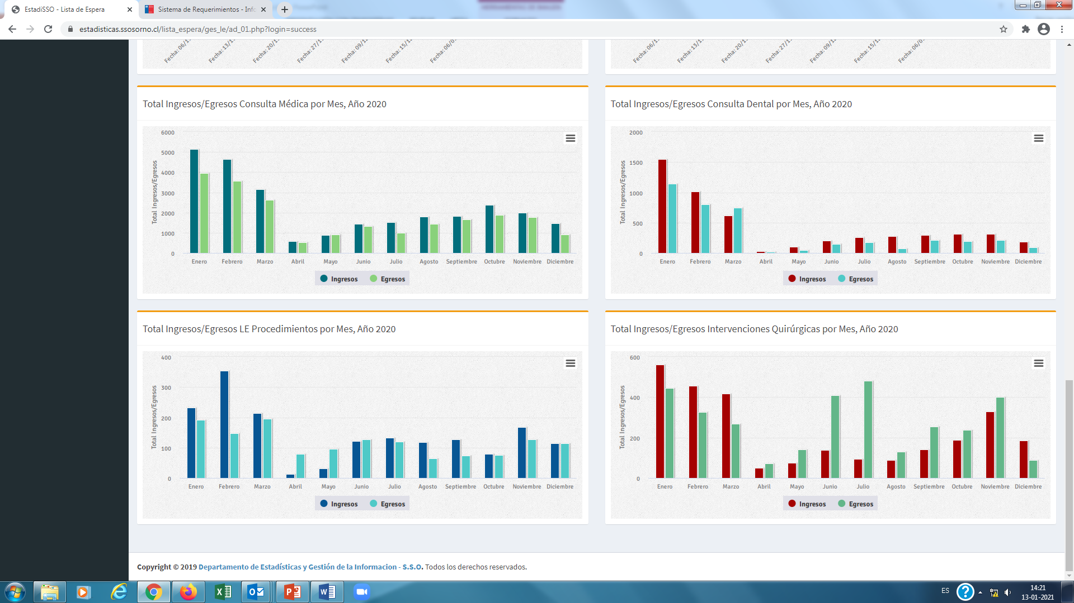

Slide 10

REPORTES MINSAL

Slide 13
Plan de reactivación: disminución acumulada

Slide 14

AVISOS

Slide 15
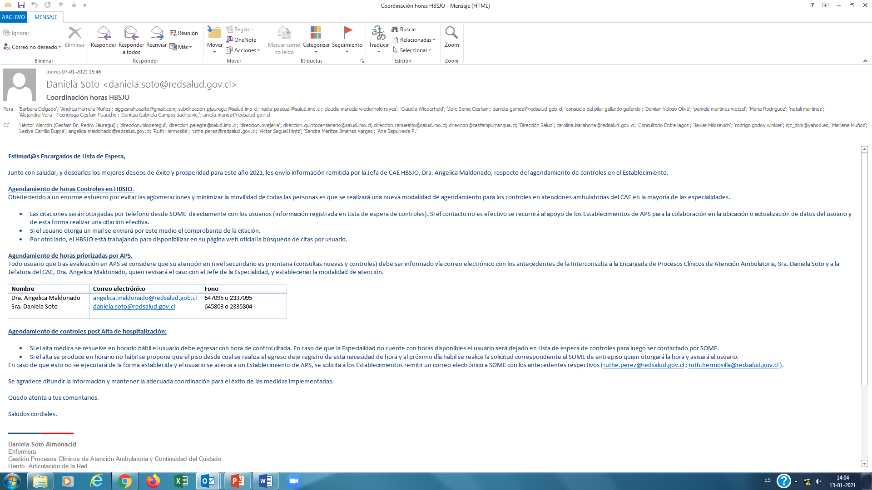

Slide 16
